Slide 1
4. Sample 3–FormView Style

Slide 2
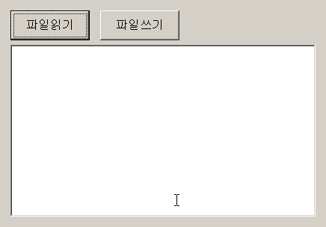
ActiveX with FormView
ACTIVEX Control 마법사를 실행시킨다. 프로젝트명은 ChatForm 이다.
리소스에서 새로운 다이얼로그를 다음과 같이 디자인 한다.
IDC_BTN_DATAREAD
IDC_BTN_DATAWRITE
IDD_DIALOG_CHAT
style : child 선택
border : none 선택
IDC_EDIT_VIEW
style : Multiline 체크

Slide 3
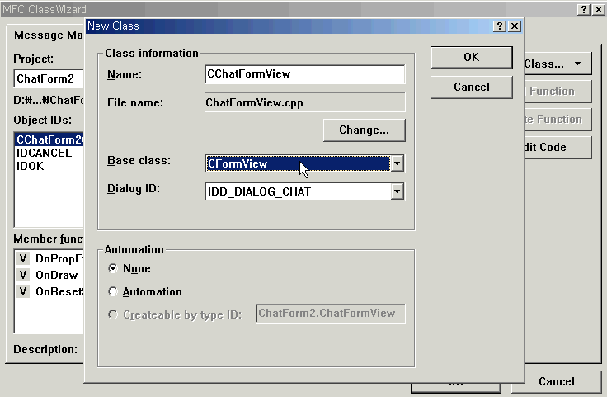
CFormView 상속
구성한 다이얼로그를 CFormView를 상속받아 CChatFormView로 새로운 클래스를 생성한다.

Slide 4
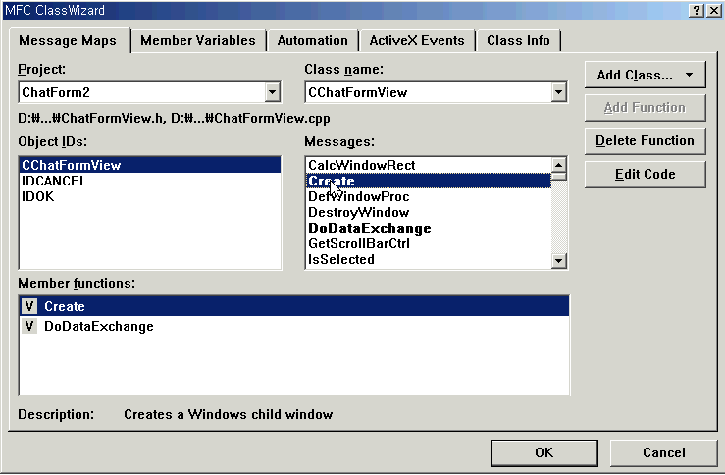
Create 함수 오버로딩
CChatFormView 클래스 위저드에서 Create 함수를 오버로딩 한다.

Slide 5
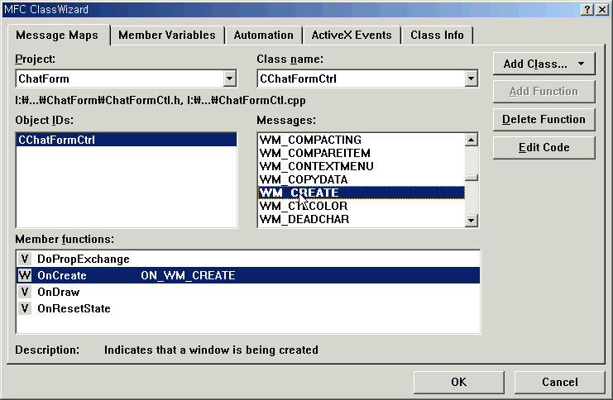
WM_CREATE 추가
CChatFormCtrl의 WM_CREATE 윈도우 메시지를 추가한다.

Slide 6
WM_CREATE 핸들러 구현
CFormView 런타임 클래스 객체 생성
int CChatFormCtrl::OnCreate(LPCREATESTRUCT lpCreateStruct)
{
if (COleControl::OnCreate(lpCreateStruct) == -1)
return -1;
// TODO: Add your specialized creation code here
CRuntimeClass *pViewClass = RUNTIME_CLASS(CChatFormView);
m_pFormView = (CChatFormView *)pViewClass->CreateObject();
if(m_pFormView == NULL) {
TRACE("Warning : Dynamic Create of View type %Fs Failed \n",
pViewClass->m_lpszClassName);
return -1;
}

Slide 7
WM_CREATE 핸들러 구현
폼뷰의 CRect 크기는 리소스의 다이얼로그 사이즈에 두배의 값으로 한다. CRect(0,0,218*2,152*2)
CCreateContext context;
context.m_pNewViewClass = pViewClass;
context.m_pCurrentDoc = NULL;
if(!m_pFormView->Create(NULL, NULL, AFX_WS_DEFAULT_VIEW, CRect(0,0,218*2,152*2),
this,AFX_IDW_PANE_FIRST,&context)) {
TRACE("Warning : Couldn't create view for frame\n");
delete m_pFormView;
return -1;
}
return 0;
}

Slide 8
헤더파일 include / 멤버객체선언
CChatFormView의 헤더파일을 컨트롤 클래스 헤더파일에 include 하고 CChatFormView의 멤버 포인터 변수를 선언한다.
#include "ChatFormView.h"
class CChatFormView;
class CChatFormCtrl : public COleControl
{
DECLARE_DYNCREATE(CChatFormCtrl)
// Constructor
public:
CChatFormCtrl();
CChatFormView* m_pFormView;
// Overrides

Slide 9
Protected 에서 Public로
CChatFormView의 헤더파일 선언부에서 protected: 로 선언된 생성자와 소멸자 모두 public:으로 바꿔준다.
class CChatFormView : public CFormView
{
public:
CChatFormView();
virtual ~CChatFormView();
DECLARE_DYNCREATE(CChatFormView)

Slide 10
파일 읽기 버튼 구현
파일읽기 버튼을 클릭했을 경우 파일을 열고 EditBox에 디스플레이 한다.
void CChatFormView::OnBtnDataread()
{
CFileDialog dlg(TRUE); // 열기 공통대화상자
if ( dlg.DoModal () ==IDOK )
{
CFile file;
file.Open (dlg.GetFileName () , CFile::modeRead); // 선택된 파일을 오픈
UINT nCount = file.GetLength () -1; // 파일 길이 리턴
char* buffer = new char[nCount]; // 동적으로 메모리 할당
ZeroMemory(buffer , nCount);
file.Read (buffer , nCount); // 오픈된 파일 읽음
file.Close ();
SetDlgItemText(IDC_EDIT_VIEW , buffer); // 에디트 박스에 데이터 출력
delete buffer;
}
}

Slide 11
파일쓰기 버튼 구현
파일쓰기 버튼을 클릭했을 경우 EditBox의 내용을 파일에 저장한다.
void CChatFormView::OnBtnDatawrite()
{
CFileDialog dlg(FALSE);
if (dlg.DoModal() == IDOK )
{
CFile file;
//해당 파일이 없으면 새로운 파일을 생성한다.
file.Open (dlg.GetFileName () , CFile::modeCreate|CFile::modeWrite);
CString buffer;
GetDlgItemText(IDC_EDIT_VIEW , buffer);
file.Write (buffer , buffer.GetLength ());
file.Close ();
SetDlgItemText(IDC_EDIT_VIEW , "");
}
}

Slide 12
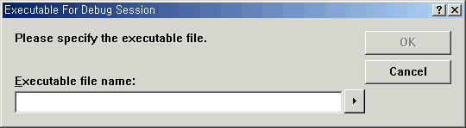

ActiveX Control Test Container
프로젝트를 Build하고 실행하면 다음화면에서 ActiveX Control Test Container를 선택하고 OK 버튼을 클릭한다.

Slide 13
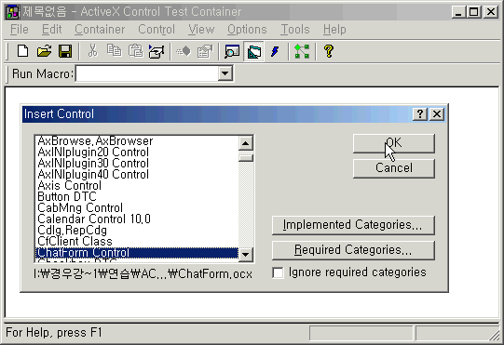
ChatForm Control 실행
Edit/Insert New Control... 을 선택한후, 표시되는 Insert Control 다이얼로그에서 ChatForm Control을 찾아 선택한 후 OK버튼을 클릭한다.

Slide 14
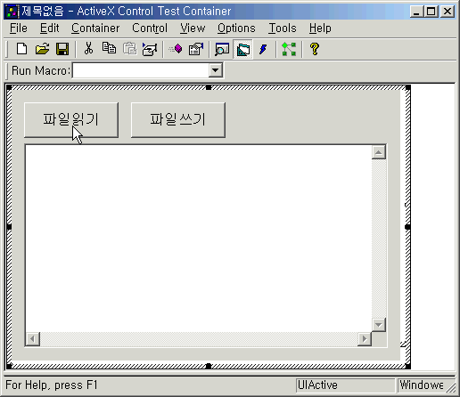
ChatForm Control 실행
화면 사이즈를 적당히 조절한 후, 우리가 구현한 기능들을 실행하여 본다.

